Slide 1
PhD anyagok elhelyezése az egyetemi repozitóriumban (dea)
2011.08.10
DEENK - Harangi Gabriella

Slide 2
Bevezetés

Slide 3
Miért is?
BEVEZETÉS
DEENK
2011.08.10
Kötelezettség
  Törvényi
    51/2001. Kormányrendelet 40-41.§
    33/2007. (III. 7.) Kormányrendelet 11 §
  Egyetemi
    Debreceni Egyetem doktori szabályzata
  ODT
    meghírdetni - doktori.hu
Archiválás
  Egyetem szellemi tulajdonának
    megőrzése
    közzététele

Slide 4
Határidők
BEVEZETÉS
DEENK
2011.08.10
Publikációs lista igénylése
  Könyvtár – 10 munkanap
  Házi védés előtt
Értekezés és tézisek feltöltése
  Doktori iskola titkára
  Könyvtár – 5 munkanap
Meghírdetés a doktori.hu-n
  Két héttel a védés előtt

Slide 5
Publikációs Adatbázis
http://ebib.lib.unideb.hu

Slide 6
PuLi igénylése
PUBLIKÁCIÓS ADATBÁZIS
DEENK
2011.08.10
Debreceni Egyetem Publikációs Adatbázisa
Elérhetőség:
  http://ebib.lib.unideb.hu
Szükséges feltétel
  Doktori képzés szerepeltetése a Neptunban
  Neptun kód vagy hálózati azonosító ismerete és megadása
Közlemények feltöltése
  Összes közlemény adatának felvétele
  Értekezés alapjául szolgáló közlemények megjelölése
PuLi igénylése

Slide 7
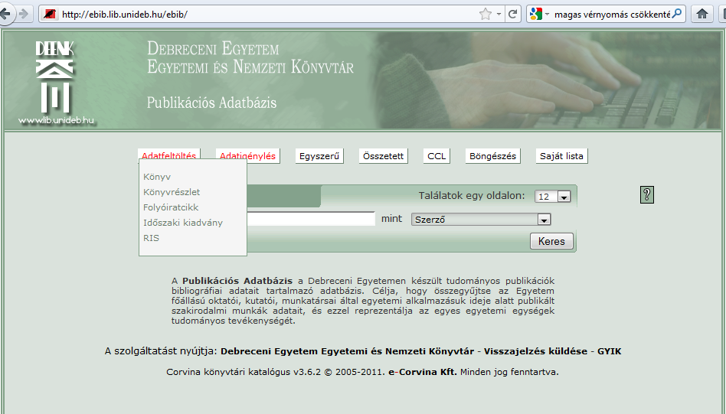
PA kezdőoldal
Adatfeltöltés menüpont – Közlemények adatainak megadás
Adatigénylés menüpont – Statisztika és tájékoztatók elérése, PuLi igénylése

Slide 8
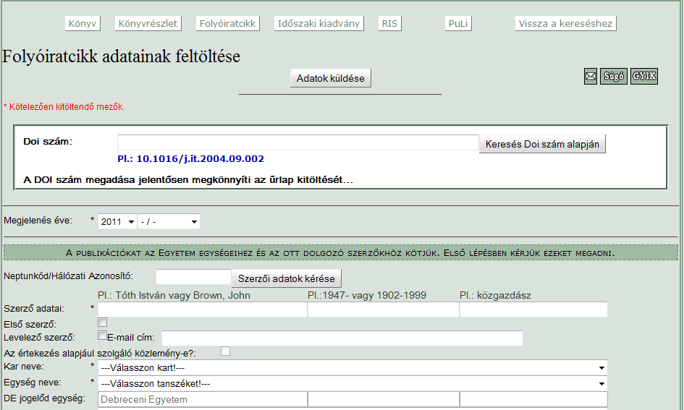
PA feltöltő űrlap
Hálózati azonosító / Neptun kód – Szerzői és tanulmányi adatok lekérése
Jelölőnégyzet – Értekezés alapjául szolgáló közlemény -> doktori iskola megadása
Mezők: Megjelenés éve, Szerzői adatok egyetemi szerző esetén, Pályázati azonosító, Műfaj, Tudományos jelleg, Nyelv, Cím, Szerzők felsorolása, Kulcsszó, MAB tudományág, Absztrakt, Folyóirat, Évfolyamszám, Kötetszám, Füzetszám, Oldalak, URL, DOI, Teljes szöveg (Postprint vagy kiadói változat)
Hálózati azonosító
DOI szám

Slide 9
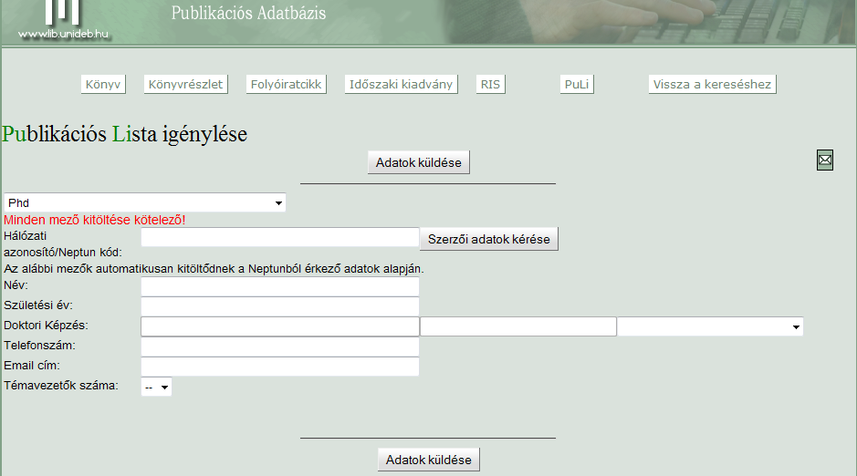
PuLi igénylése
Hálózati azonosító /Neptun kód megadása kötelező
Visszaellenőrzés – E-mail a PhD hallgatónak, szükség esetén telefonos egyeztetés
Hitelesítés – E-mail a PhD hallgatónak, a témavezető(k)nek, a doktori iskola vezetőjének és titkárának

Slide 10
PuLi
PUBLIKÁCIÓS ADATBÁZIS
DEENK
2011.08.10
Hitelesített lista
  Értekezés alapjául szolgáló közlemények
  Egyéb közlemények
  Összesített Impact Factor
    Külön kiszámítva az értekezés alapjául szolgáló közleményekre nézve
  Közlemények megjelenítése
    Annual Report formátum
    PhD hallgató neve kiemelve
    IF feltüntetve

Slide 11
DEA
Debreceni Egyetem elektronikus Archívuma
http://dea.lib.unideb.hu

Slide 12
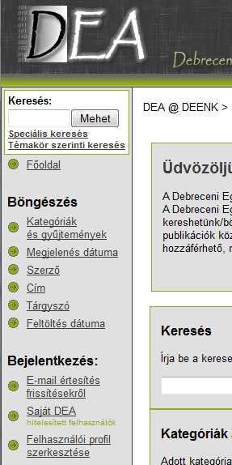
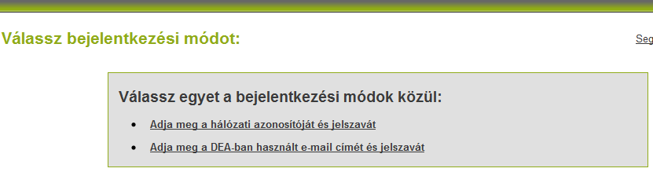
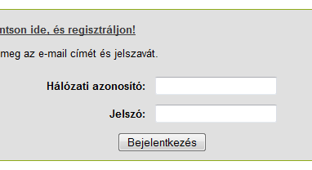
Bejelentkezés
Bal oldali menüsor – Bejelentkezés -> Saját DEA
Adja meg a hálózati azonosítóját és jelszavát
  Automatikus jogokat biztosít – Neptun alapján
  Nincs szükség új azonosító megjegyzésére

Slide 13
Bejelentkezés
DEA
DEENK
2011.08.10
Feltöltés bejelentkezéshez kötött
  Gyűjteményenként jogosultsághoz kötött
Hálózati azonosító
  DISZK – központi üzemeltetés
  Neptun bejelentkezés
  Adatszinkronizáció Neptunból
  Nem szükséges Neptun kód megléte
  Automatikus feltöltési jogosultságok

Slide 14
Gyakori probléma
DEA
DEENK
2011.08.10
Hálózati azonosító hiánya
  DEA regisztráció nem segít!
  Hálózati azonosító létrehozása
    Neptun kód ismeretében – http://directory.unideb.hu
Sikertelen bejelentkezés
  Hibás jelszó
    Szükség esetén megváltoztatható a http://directory.unideb.hu oldalon keresztül
  E-mail cím hiánya
    E-mail cím megadása a http://directoy.unideb.hu oldalon a hálózati adatok között.
Hiányzó jogosultságok
  Önregisztráció hálózati azonosító használata helyett
  Újonnan létrehozott hálózati azonosító vagy friss Neptun tanulmányi információ felvétele – péntekenkénti adatszinkronizáció

Slide 15
Egyéb probléma
DEA
DEENK
2011.08.10
Egyéb probléma esetén
  dspace-help@lib.unideb.hu
  E-mail-ben jelezni:
    Probléma
    Hálózati azonosító
    Mikor próbálkozott utoljára
    Melyik egységhez tartozik

Slide 16
PhD dokumentum feltöltése
DEA
DEENK
2011.08.10
Bejelentkezés
„Új dokumentum beküldése” gomb
Gyűjtemény kiválasztása – doktori iskola
Adatok megadása
  Egység, Név, Cím, Cím másik nyelven, Témavezető, Kulcsszó, Rövid összefoglaló, Megjelenés éve, Védés dátuma, Terjedelem, Tudományterület ...
Értekezés és tézisek feltöltése

Slide 17
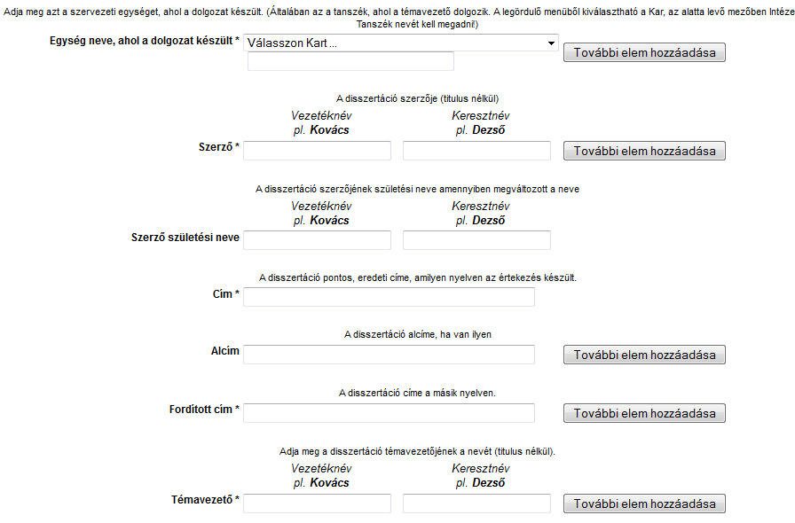
DEA feltöltés – Adatok 1
Bizonyos mezők megadása kötelező
Több, azonos típusú érték megadásához használja a „További elem hozzáadása” gombot
Szerző, Témavezető – A nevet titulus nélkül kell megadni
A cím írásmódja normál legyen, ne csupa nagybetűs

Slide 18
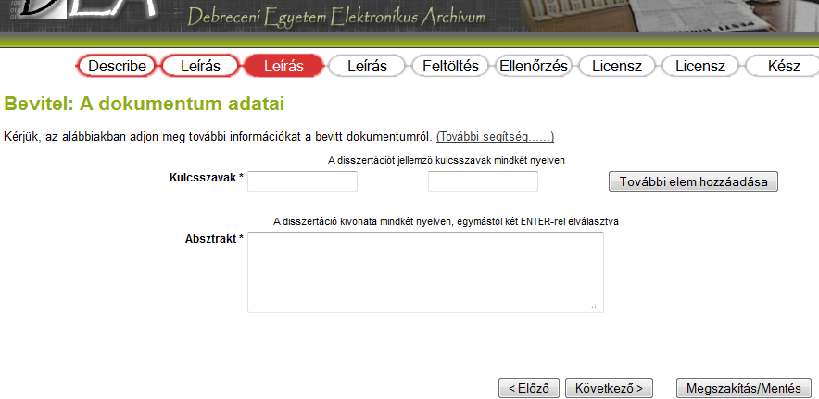
DEA feltöltés – Adatok 2
Minden tárgyszót külön-külön mezőben adjon meg.
A túl hosszú összefoglaló kevésbé áttekinthető megjelenést fog eredményezni.

Slide 19
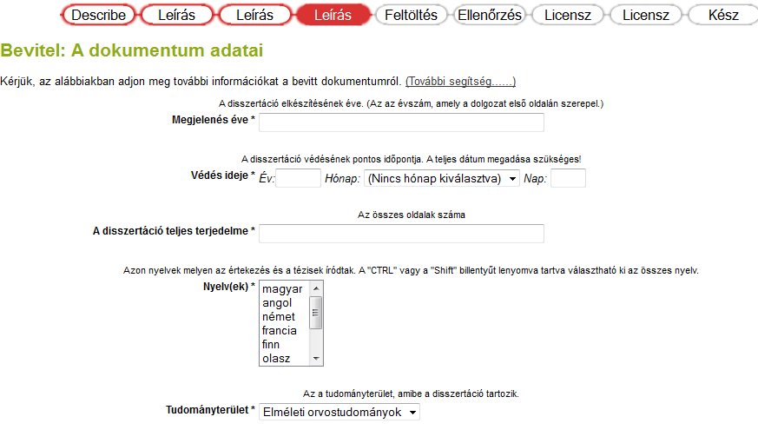
DEA feltöltés – Adatok 3
Egyszerre több nyelv is kiválasztható a listából.
Tudományterület kiválasztása csak multidiszciplináris doktori iskolák esetén szükséges.

Slide 20
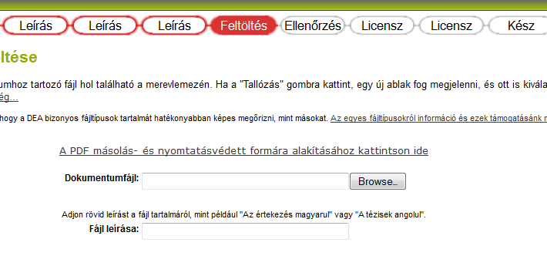
DEA feltöltés – Fájlok feltöltése
Az értekezést és a téziseket is fel kell tölteni mindkét nyelven.
A fájlokhoz érdemes leírást megadni, hogy melyik változatot takarja. Pl. „Tézis magyarul”.
A fájlok neve ne legyen túl hosszú és lehetőleg ne legyen benne ékezetes ill. Egyéb speciális karakter.

Slide 21
PhD dokumentum feltöltése
DEA
DEENK
2011.08.10
Feltöltés befejezése
  Adatok ellenőrzése
  Creative Common Licenc megadása
  Elhelyezési megállapodás elfogadása
Feltöltés későbbre halasztása
  „Megszakítás/Mentés” -> „Mentés későbbi folytatáshoz” gombok választása
  „Saját DEA” oldal -> „Befejezetlen beküldések”
Feltöltés folytatása
  „Befejezetlen beküldések” ->„Megnyitás” -> „Szerkesztés”

Slide 22
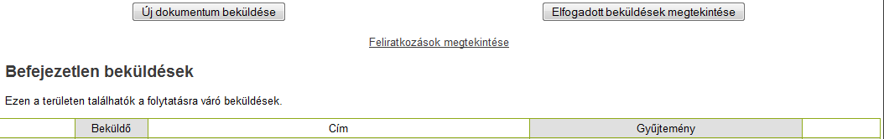
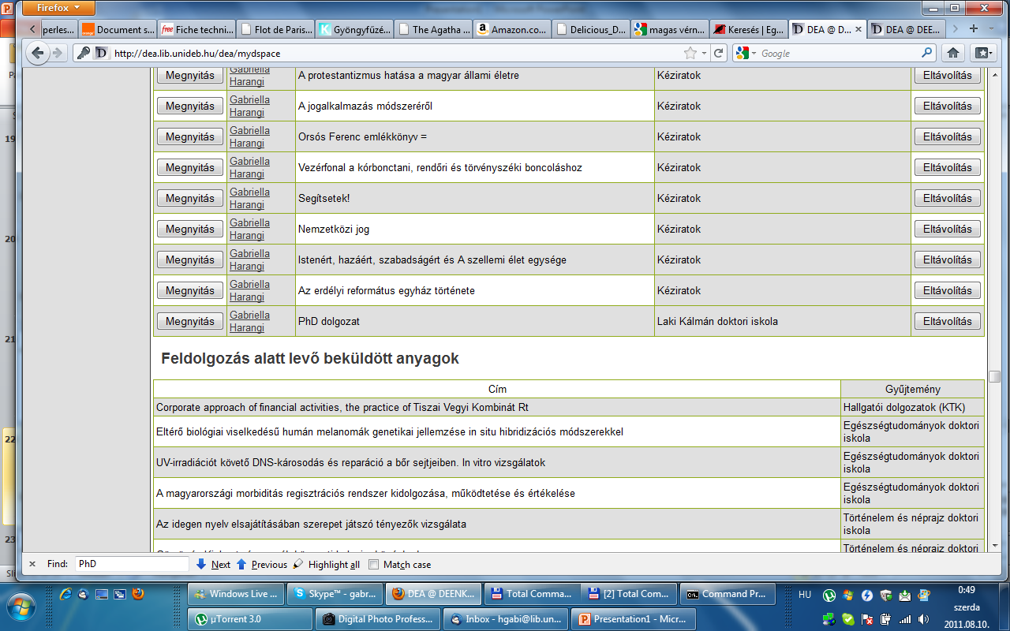
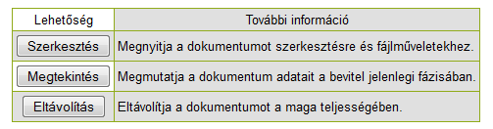
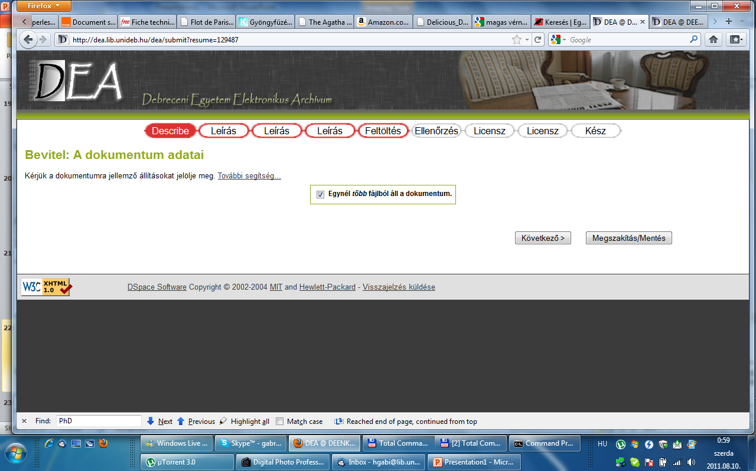
DEA - Feltöltés folytatása vagy javítása
„Saját DEA” oldalon található a folytatásra váró feltöltések listája.
A szerkesztésre megnyitott anyag esetén a buboréksávot használhatjuk linkként és az adott leíró oldalra vagy akár a fájfeltöltéshez tudunk közvetlenül ugrani a segítségével.
Csak az a buborék van pirossal keretezve, amelyik lépésben már jártunk, és csak ezek működnek linkként.
Adott oldalon végzett módosítása csak akkor mentődik el, ha az oldal alján található „Következő ->” gombra kattintunk.

Slide 23
PhD dokumentum ellenőrzése
DEA
DEENK
2011.08.10
Doktori iskola titkára
  Adatok ellenőrzése
  Visszautasítás hiányos vagy hibás adatok esetén
    A hallgató e-mailt kap a visszautasításról
    A dokumentum bekerül a hallgató „Saját DEA” oldalán a „Befejezetlen beküldések” közé
    Nem kell újrakezdeni a feltöltést! Javítható a visszautasított anyag
  Elfogadás megfelelő adatok esetén
Könyvtár
  Dokumetumok szolgáltatható „pdf” formátumúra konvertálása
  Leíró adatok formai javítása
  5 munkanap áll a rendelkezésükre
  Javítások után a dokumentum elfogadásra kerül

Slide 24
PhD dokumentum elérhetősége
DEA
DEENK
2011.08.10
Dokumentum elérhető a repozitóriumban
  E-mail-ben értesítés a PhD hallgató számára
  URL ismeretében meghírdethető a védés a doktori.hu-n

Slide 25
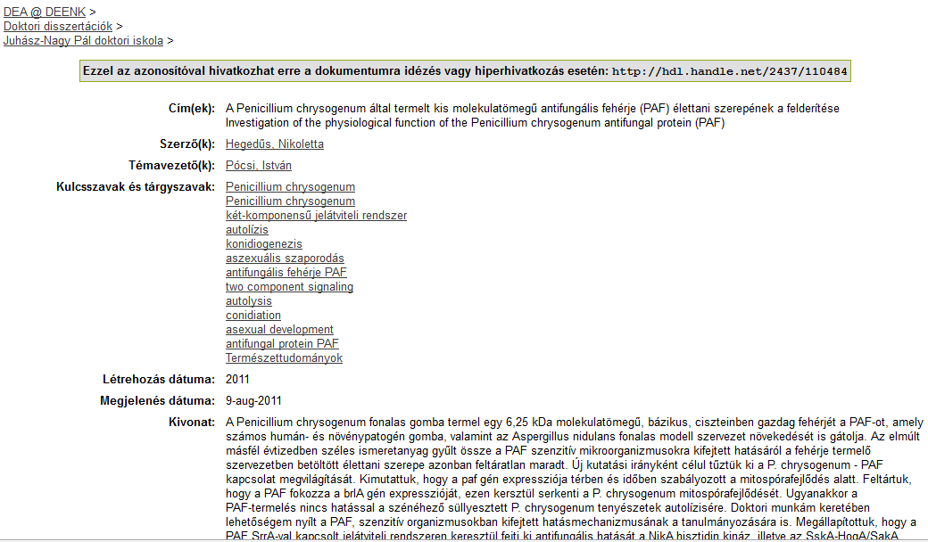
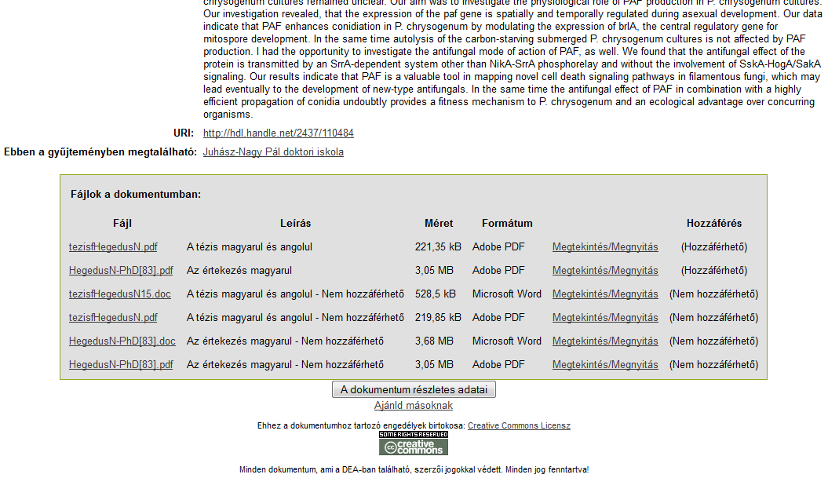
DEA – Elérhető tétel
Leíró adatok.
Fájlok – csak a megfelelő formátum érhető el.
Csatolt CC Licenc az oldal alján
„Ajánld másoknak” funkció

Slide 26
Részletes tájékoztatás
DEA
DEENK
2011.08.10
http://dea.lib.unideb.hu/dea/handle/2437/2802

Slide 27
Online?
DEA
DEENK
2011.08.10
http://dea.lib.unideb.hu

Slide 28
Kérdések?
DEA
DEENK
2011.08.10
Köszönöm a figyelmet!
E-mail: dspace-help@lib.unideb.hu

